Slide 1

THỰC HÀNH TIẾNG VIỆT
MỞ RỘNG THÀNH PHẦN CHÍNH CỦA CÂU BẰNG CỤM CHỦ VỊ

Slide 2

MỞ ĐẦU

Slide 3


TRÒ CHƠI
BÔNG HOA TRI THỨC
Trên cây hoa có những bông hoa được đánh số, mỗi bông hoa là 1 câu hỏi theo nội dung câu hỏi phiếu bài tập 1 HS đã chuẩn bị. Học sinh tham gia trò chơi sẽ điều hành bạn trả lời cá nhân câu hỏi theo lựa chọn tự do bông hoa mà mình yêu thích.

Slide 4
PHIẾU HỌC TẬP 1
Câu hỏi | Câu trả lời
(1) Kể tên các thành phần chính của câu. | …
(2) Đặt một câu có đủ thành phần chính. | …
(3) Xác định thành phần chủ ngữ, vị ngữ trong câu vừa đặt. | …
(4) Nêu vai trò của chủ ngữ trong câu. | …
(5) Vị ngữ có vai trò gì trong câu? | …
(6) Có thể mở rộng thành phần chính của câu không? | …
(7) Có mấy cách mở rộng thành phần chính của câu? | …
(8) Nêu cụ thể các cách mở rộng thành phần chính của câu. | …
(9) Cho ví dụ về cách dùng cụm chủ vị bổ sung cho từ làm chủ ngữ hoặc vị ngữ. | …
(10) Cho ví dụ về cách dùng cụm chủ vị trực tiếp cấu tạo chủ ngữ hoặc vị ngữ. | …

Slide 5
Câu 1 | Thành phần chính của câu là chủ ngữ và vị ngữ.
Câu 2 | HS tự đặt câu có đủ chủ ngữ, vị ngữ. Ví dụ: Trên cành cây, chim hót.
Câu 3 | HS xác định đúng chủ ngữ, vị ngữ.
Câu 4 | Chủ ngữ nêu lên đối tượng có hành động, tính chất nêu ở vị ngữ, thường trả lời câu hỏi Ai, Cái gì?. Con gì?
Câu 5 | Vị ngữ nêu hành động, đặc điểm của chủ thể nêu ở chủ ngữ trả lời câu hỏi: “Làm sao? Như thế nào? Cái gì?”
Câu 6 | Có thể mở rộng thành phần chính, phụ của câu.

Slide 6
Câu 7 | Có hai cách mở rộng thành phần chính của câu.
Câu 8 | Các cách mở rộng thành phần chính của câu: + Dùng cụm chủ vị bổ sung cho từ làm chủ ngữ hoặc vị ngữ. + Dùng cụm chủ vị trực tiếp cấu tạo chủ ngữ hoặc vị ngữ.
Câu 9 | Điều chúng tôi mong ước ngày đêm đã thành hiện thực.
Câu 10 | Mùa xuân xinh đẹp đã về.

Slide 7

THỰC HÀNH, ÔN LUYỆN

Slide 8
I. KIẾN THỨC NGỮ VĂN
Việc mở rộng thành phần chính của câu (chủ ngữ, vị ngữ) bằng cụm chủ vị thường được thực hiện bằng một trong hai cách
Dùng cụm chủ vị bổ sung cho từ làm chủ ngữ hoặc vị ngữ.
Dùng cụm chủ vị trực tiếp cấu tạo chủ ngữ hoặc vị ngữ.

Slide 9


THỰC HÀNH
b. Tiếng gà cũng làm kí tức ta quay lại với những kỉ niệm của tuổi thơ. (Đinh Trọng Lạc)
Bài 1/90. Tìm vị ngữ là cụm động từ trong những câu dưới đây. Xác định động từ trung tâm và thành tố phụ là cụm chủ vị trong mỗi vị ngữ đó.
a. Đã có lúc, Văn Cao tưởng mình không còn những ước mơ và khát vọng của tuổi thanh niên. (Ngọc An)
Câu | Vị ngữ là cụm động từ | Động từ trung tâm | Thành tố phụ là cụm chủ vị trong vị ngữ
a | … | … | …
b | … | … | …

Slide 10
Bài 2/90. Tìm vị ngữ là cụm chủ vụ trong những câu dưới đây.
a. Cậu Cơ mẫn nét mặt hầm hầm. (Ngô Tất Tố)
b. Tía nuôi tôi tay cầm một chiếc nỏ lên ngắm nghía...(Đoàn Giỏi)
THỰC HÀNH

Slide 11
Bài 1/90
Câu | Vị ngữ là cụm động từ | Động từ trung tâm | Thành tố phụ là cụm chủ vị trong vị ngữ
a | tưởng mình không còn những ước mơ và khát vọng của tuổi thanh niên | tưởng | mình// không còn những ước mơ và khát vọng của tuổi thanh niên
b | làm kí ức ta quay lại với những kỉ niệm của tuổi thơ | làm | kí ức ta// quay lại với những kỉ niệm của tuổi thơ

Slide 12
Bài 2/90
Cậu cơ// vẫn nét mặt /hầm hầm.
CN1 VN1
CN VN
Tía nuôi tôi// tay cầm /một chiếc nỏ lên ngắm nghía.
CN1 VN1
CN VN

Slide 13
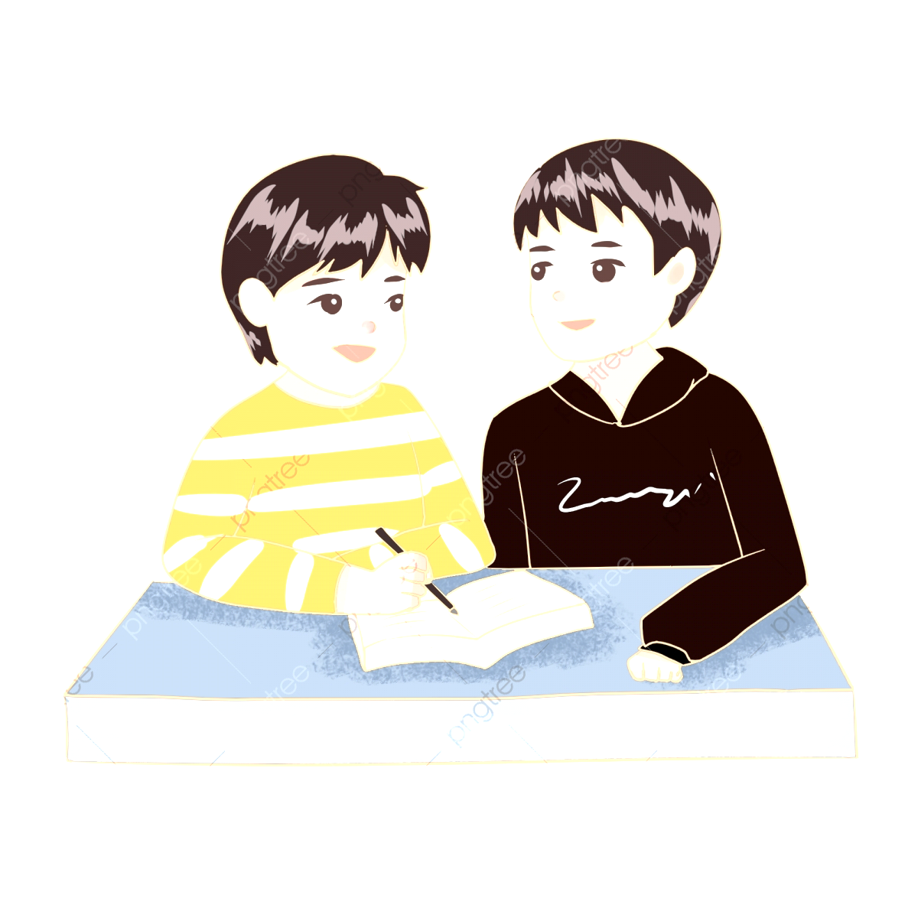
Bài 3/90: Tìm chủ ngữ là cụm danh từ trong những câu dưới đây. Xác định danh từ trung tâm và thành tố phụ là cụm chủ vị trong mỗi chủ ngữ đó.
a. Bộ quần áo bà ba đen mà má nuôi tôi vừa khâu cho tôi lại rộng quá khổ, cứ lùng nhà lùng nhùng làm tôi thẹn thùng, khó chịu. (Đoàn Giỏi)
b. Chuyện bác Hai và chú kết bạn rồi cùng nhau đánh giặc phảng phất màu huyền thoại. (Bùi Hồng)

Slide 14
Bài 4/91: Tìm chủ ngữ là cụm chủ vị trong những câu dưới đây:
a) Một năm nọ, trời mưa to làm nước trong giếng dềnh lên. (Ếch ngồi đáy giếng)
b) Câu nói nghĩa lí của con bé bảy tuổi hình như có một sức mạnh thần bí khiến cho chị Dậu hai hàng nước mắt chạy quanh. (Ngô Tất Tố)

Slide 15
Bài 3/90
Câu | Vị ngữ
 | Chủ ngữ là CDT | DTTT | Thành tố phụ là cụm C – V trong CN
a | Bộ quần áo bà ba đen mà má nuôi tôi vừa khâu cho tôi | bộ quần áo bà ba đen | má nuôi tôi// vừa khâu cho tôi
b | Chuyện bác Hai và chú kết bạn rồi cùng nhau đánh giặc | chuyện | bác Hai và chú // kết bạn

Slide 16
Bài 4/91
Một năm nọ, trời/mưa to// làm nước trong giếng dềnh lên.
CN1 VN1
CN VN
Câu nói nghĩa lí/của con bé bảy tuổi// hình như có một sức mạnh … chảy quanh.
CN1 VN1
CN VN

Slide 17

VẬN DỤNG
Viết đoạn văn khoảng 5 - 7 dòng trình bày suy nghĩ của em về một văn bản nghị luận đã học, trong đó có sử dụng ít nhất một vị ngữ và một chủ ngữ được mở rộng bằng cụm chủ vị.
Học sinh tổ 1,2 | Học sinh tổ 3,4
Viết cá nhân yêu cầu bài tập về văn bản “Thiên nhiên và con người trong truyện “Đất rừng phương Nam”. | Viết cá nhân yêu cầu bài tập về văn bản “Vẻ đẹp của bài thơ “Tiếng gà trưa”.

Slide 18
Bài 5/91
1. Xác định đề:
Kiểu loại: Nghị luận.
Vấn đề: Suy nghĩ về văn bản nghị luận đã học.
2. Định hướng:
Hình thức: Đoạn văn.
Nội dung:
Suy nghĩ về một trong hai văn bản nghị luận văn học.
Tổ 1,2: Suy nghĩ về văn bản “Thiên nhiên và con người trong truyện Đất rừng phương Nam” của Bùi Hồng.
Tổ 3,4: Văn bản “Vẻ đẹp của bài thơ Tiếng gà trưa”- Đinh Trọng Lạc.
Sử dụng ít nhất một vị ngữ và một chủ ngữ được mở rộng bằng cụm chủ vị.

Slide 19
Rubric đánh giá đoạn văn
TT | TIÊU CHÍ | XUẤT HIỆN | KHÔNG XUẤT HIỆN
1 | Bài viết đảm bảo bố cục đoạn văn.
2 | Bài viết đã nêu được tác phẩm mà mình yêu thích và tên tác giả.
3 | Nội dung đoạn văn đã tập trung phản ánh đúng yêu cầu của đề.
4 | Mở đoạn đã nêu suy nghĩ khái quát về văn bản.
5 | Phần thân đoạn có nêu được cụ thể cảm xúc suy nghĩ ý kiến, lí lẽ, dẫn chứng, nghệ thuật nghị luận của tác giả.

Slide 20
Rubric đánh giá đoạn văn
TT | TIÊU CHÍ | XUẤT HIỆN | KHÔNG XUẤT HIỆN
7 | Đoạn văn có sử dụng câu văn mở rộng chủ ngữ và một câu có mở rộng vị ngữ.
8 | Các câu trong đoạn văn có sự liên kết chặt chẽ về nội dung và hình thức.
9 | Chữ viết đúng chính tả, không sai ngữ pháp, trình bày sạch đẹp.
10 | Văn viết có giọng điệu, cảm xúc chân thành, thể hiện sự sáng tạo.

Slide 21
ĐOẠN VĂN THAM KHẢO
a. Đề bài: Viết một đoạn văn (khoảng 5 - 7 dòng) trình bày suy nghĩ về văn bản nghị luận văn học: “Thiên nhiên và con người trong truyện Đất rừng phương Nam”- Bùi Hồng, trong đó có sử dụng ít nhất một vị ngữ và một chủ ngữ được mở rộng bằm cụm chủ vị.
Văn bản nghị luận của Bùi Hồng với những ý kiến xác đáng, cùng những lí lẽ rõ ràng, dẫn chứng xác thực đã làm bật được vẻ đẹp của thiên nhiên và con người trong “Đất rừng Phương Nam” của Đoàn Giỏi. Tác giả sau khi nêu ý kiến đưa ra lí lẽ, dẫn chứng làm sáng tỏ ý kiến rồi đánh giá khái quát vấn đề đã tạo nên được lối lập luận chặt chẽ làm bật được mục đích chính của bài nghị luận. Qua văn bản, tác giả đã cho bạn đọc thấy rõ hơn đặc sắc nội dung, nghệ thuật của truyện “Đất rừng phương Nam” của Đoàn Giỏi cùng đặc sắc trong nghệ thuật nghị luận của nhà văn. Từ bài viết của Bùi Hồng bạn đọc đã có thêm kiến thức về con người và cuộc sống xung quanh, hiểu được văn học có vai trò khơi mở kiến thức, hiểu biết cho con người.

Slide 22
*HS chỉ được câu có chủ ngữ, vị ngữ mở rộng trong đoạn văn:
Ví dụ:
- Một vị ngữ được mở rộng bằng cụm chủ vị: “Qua văn bản, tác giả/ đã cho bạn đọc thấy đặc điểm của thiên nhiên và con người trong truyện Đất rừng phương Nam cùng đặc sắc trong nghệ thuật nghị luận của nhà văn”
- Một chủ ngữ được mở rộng bằng cụm chủ vị: “Văn bản nghị luận của Bùi Hồng với những ý kiến xác đáng, cùng những lí lẽ rõ ràng, dẫn chứng xác thực/ đã làm bật được vẻ đẹp của thiên nhiên và con người trong Đất rừng Phương Nam của Đoàn Giỏi”.
b. Viết một đoạn văn (khoảng 5 - 7 dòng) trình bày suy nghĩ về văn bản nghị luận văn học: “Vẻ đẹp của bài thơ “Tiếng gà trưa” của Đinh Trọng Lạc” trong đó có sử dụng ít nhất một vị ngữ và một chủ ngữ được mở rộng bằng cụm chủ vị.

Slide 23
“Vẻ đẹp của bài thơ Tiếng gà trưa” của Đinh Trọng Lạc là một văn bản nghị luận viết rất tinh tế và sâu sắc. Với lập luận chặt chẽ, giản dị, lí lẽ thuyết phục, dẫn chứng xác thực đã giúp người đọc cảm nhận sâu sắc hơn, hiểu hơn tác phẩm “Tiếng gà trưa” của Xuân Quỳnh. Em thực sự ấn tượng về cách tác giả phân tích khổ thơ cuối, nhất là phân tích câu thơ thể hiện tiếng gọi cảm động của người chiến sĩ “Bà ơi, cũng vì bà” biểu hiện sự chất chứa tình cảm bấy lâu được thốt lên thành lời. Tác giả cho em thấy dụng ý việc nhà thơ Xuân Quỳnh lặp lại từ “vì” ở cuối bài thơ góp phần biểu hiện ý nghĩa cuộc chiến đấu cũng như ý chí chiến đấu mạnh mẽ của người cháu – người chiến sĩ. Bài phân tích giúp bạn đọc hiểu hơn ý nghĩa của bài thơ năm chữ giản dị “Tiếng gà trưa”, hiểu hơn giá trị của tình bà cháu hòa trong tình yêu quê hương đất nước.

Slide 24
*HS chỉ được câu có chủ ngữ, vị ngữ mở rộng trong đoạn văn:
Ví dụ:
- Câu có một vị ngữ được mở rộng bằng cụm chủ vị: “Vẻ đẹp của bài thơ “Tiếng gà trưa” của Đinh Trọng Lạc/ là một văn bản nghị luận văn học viết rất tinh tế và sâu sắc.
- Câu có một chủ ngữ được mở rộng bằng cụm chủ vị: “Xuân Quỳnh lặp lại từ “Vì” ở đầu bài thơ và được lặp lại nhiều lần/ đã góp phần biểu hiện ý nghĩa cuộc chiến đấu cũng như ý chí chiến đấu mạnh mẽ của người cháu”.

Slide 25
- Hướng dẫn học bài:
+ Ôn tập lại kiến thức về mở rộng thành phần chính của câu bằng cụm chủ vị.
+ Hoàn thiện các bài tập trong phần luyện tập và vận dụng vào vở.
- Chuẩn bị bài: Sức hấp dẫn của tác phẩm “Hai vạn dặm dưới đáy biển”.
+ Đọc kĩ phần kiến thức Ngữ Văn trang 83.
+ Đọc và trả lời các câu hỏi trong SGK.
+ Làm các phiếu học tập.

